Slide 1
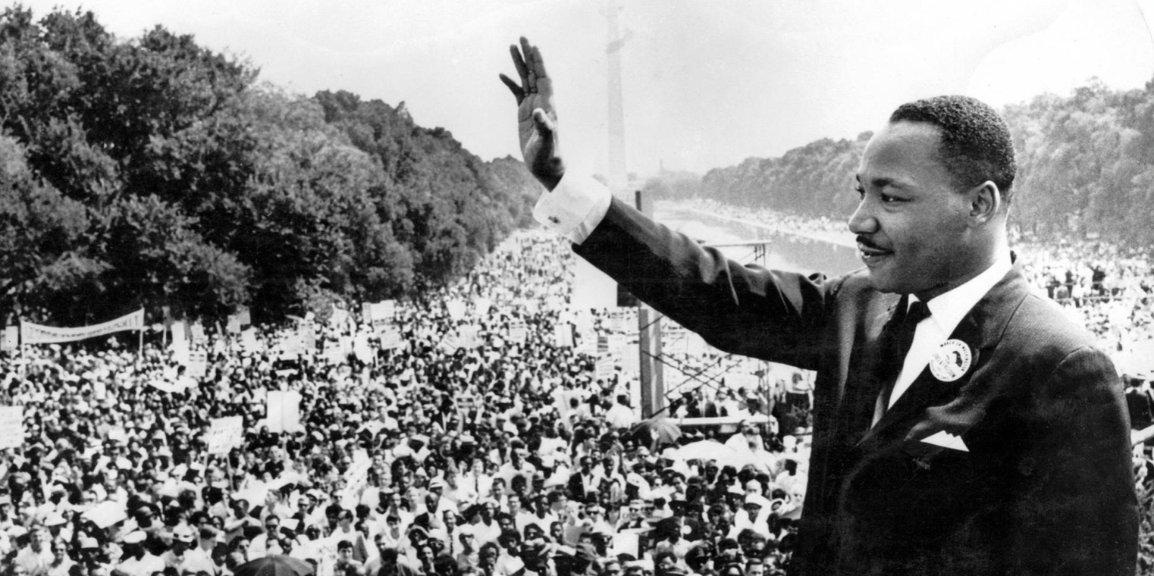
Civil Rights Movement
Träumen und Kämpfen

Slide 2
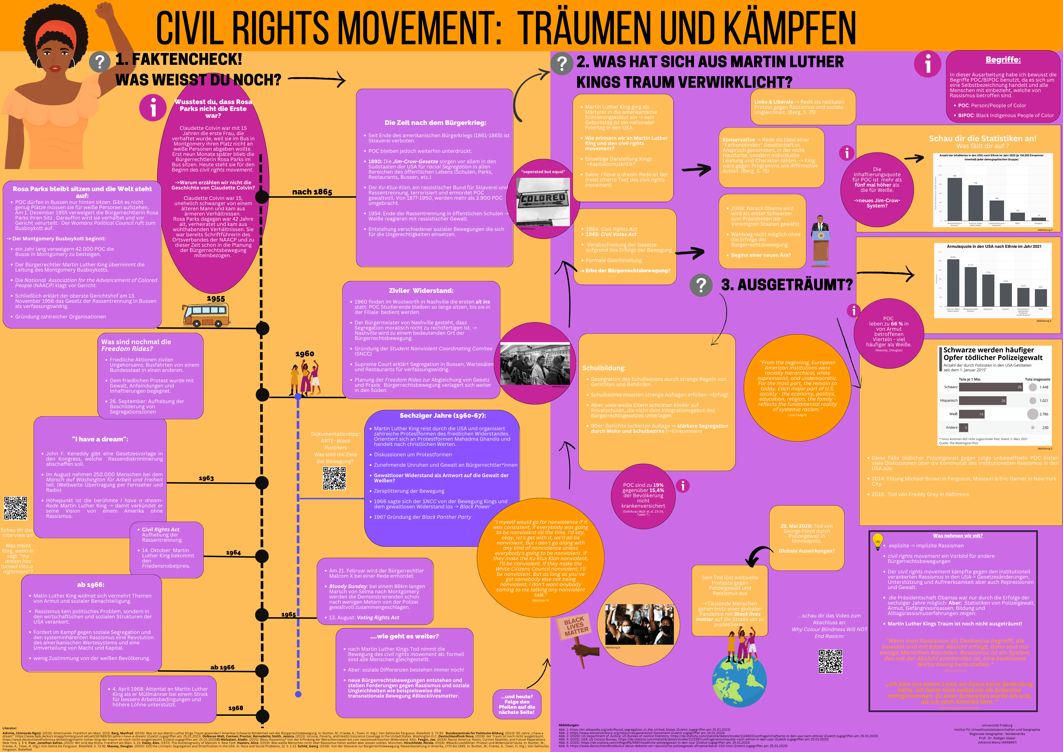

Slide 4
In welchem Jahr wurde die Sklavenarbeit in den USA offiziell abgeschafft?
a) 1776
b) 1875
c) 1865
d) 1905

Slide 5
In welchem Jahr wurde die Sklavenarbeit in den USA offiziell abgeschafft?
a) 1776
b) 1875
c) 1865
d) 1905

Slide 6
Welche Person verweigerte als Erste ihren Sitz im Bus an Weiße Personen abzugeben und wurde dafür verhaftet?
a) Ella Baker
b) Claudette Colvin
c) Rosa Parks
d) Martin Luther King

Slide 7
Welche Person verweigerte als Erste ihren Sitz im Bus an weiße Personen abzugeben und wurde dafür verhaftet?
a) Ella Baker
b) Claudette Colvin
c) Rosa Parks
d) Martin Luther King

Slide 8
Was geschah am 6. August 1965?
a) Civil Rights Act wurde beschlossen
b) Tod von Martin Luther King
c) Voting Rights Act wurde beschlossen
d) Tod von Malcom X

Slide 9
Was geschah am 6. August 1965?
a) Civil Rights Act wurde beschlossen
b) Tod von Martin Luther King
c) Voting Rights Act wurde beschlossen
d) Tod von Malcom X

Slide 12
Was hat sich aus Martin Luther Kings Traum verwirklicht?
Civil Rights Act 1964
Voting Rights Act 1965
-> Formell alle gleichgestellt
2008: Obama als erster Schwarzer Präsident
→Nicht möglich ohne die Erfolge der Bürgerrechtsbewegung!

Slide 13
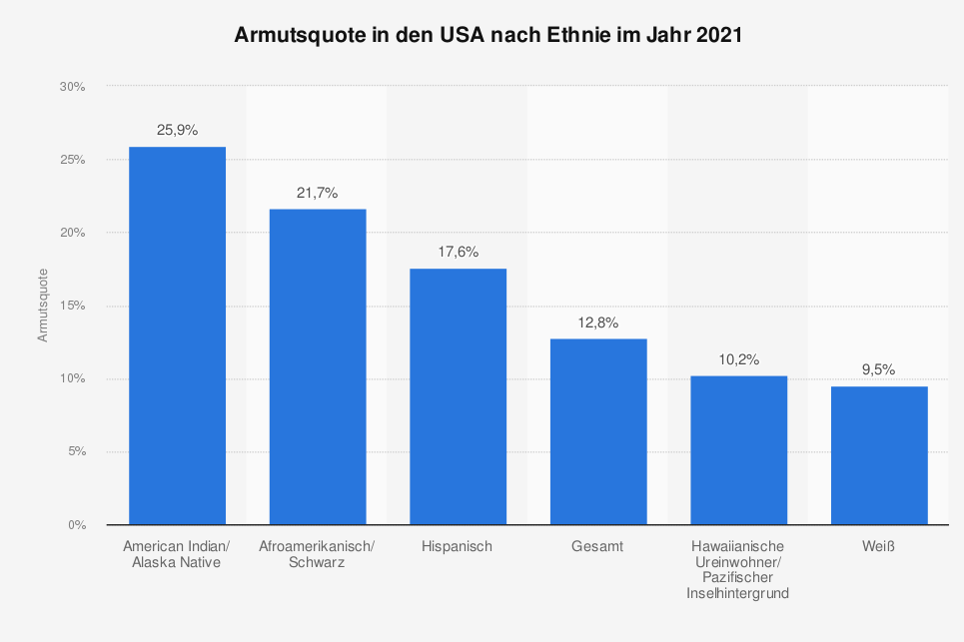
Ausgeträumt?
POC leben zu 66% in von Armut betroffenen Vierteln- viel häufiger als Weiße. (Massey, Douglas)
Quelle: USA; US Census Bureau. (2021): https://de.statista.com/statistik/daten/studie/1123397/umfrage/armutsquote-nach-ethnie-in-den-usa/

Slide 14
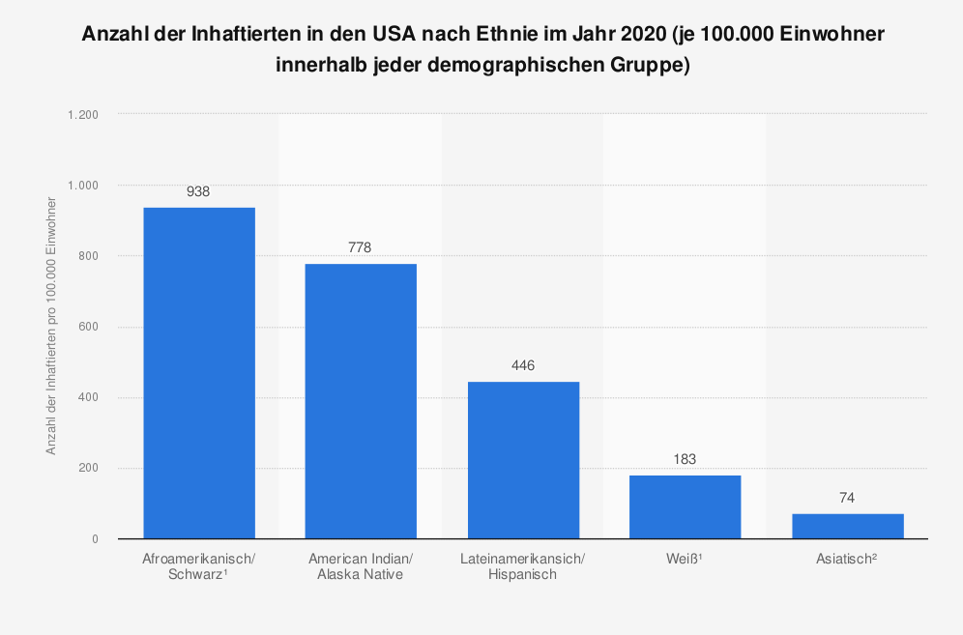
Ausgeträumt?
Die Inhaftierungsquote für POC ist mehr als fünfmal höher als die für Weiße.
→ neues Jim-Crow-System?
Quelle: US Department of Justice; US Bureau of Justice Statistics. (2020):
https://de.statista.com/statistik/daten/studie/1124600/umfrage/inhaftierte-in-den-usa-nach-ethnie/

Slide 15
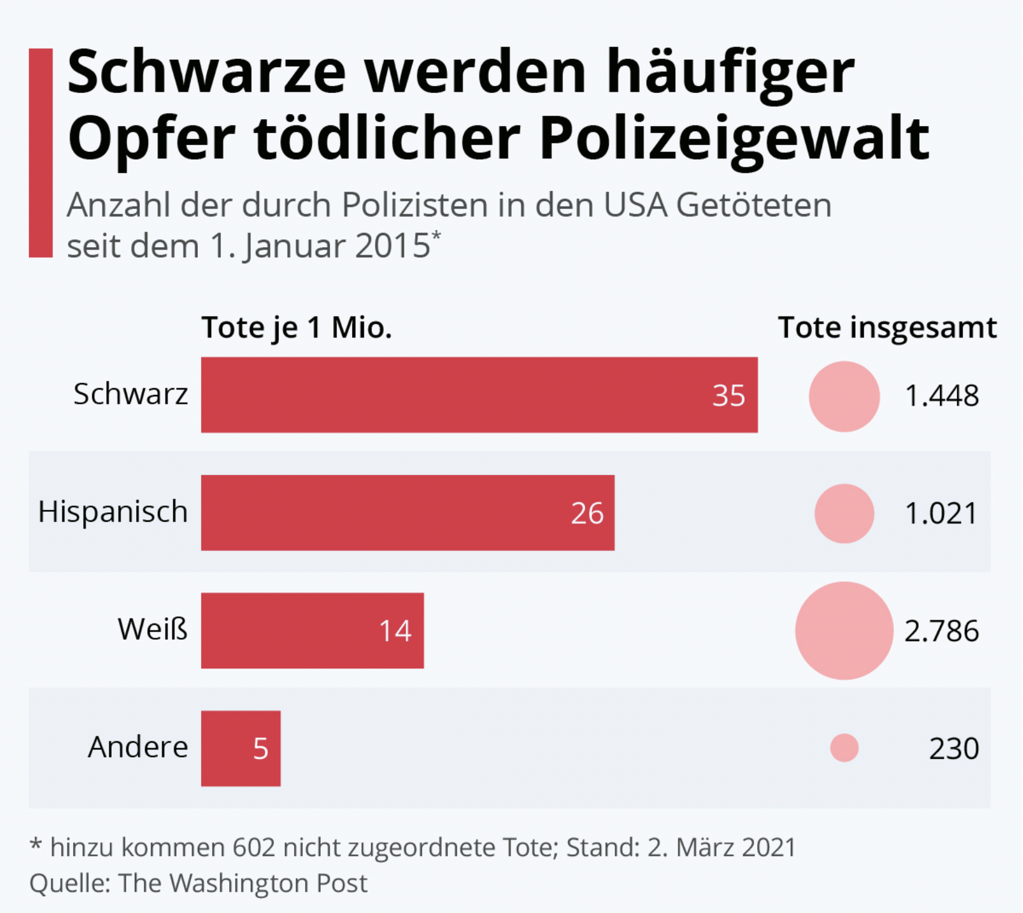
Ausgeträumt?
2014: Michael Brown und Eric Garner
2015: Freddy Gray
2020: George Floyd
-> weltweite Proteste gegen Rassismus und Polizeigewalt
Quelle: https://de.statista.com/infografik/5487/toedliche-polizeigewalt-in-den-usa/

Slide 16
Was nehmen wir mit?
Bewegung kämpfte gegen institutionell verankerten Rassismus in den USA
-> Gesetzesänderungen, Unterstützung & Aufmerksamkeit aber auch Repression und Gewalt
Präsidentschaft Obamas nur durch die früheren Erfolge möglich
Statistiken über Armut, Gefängnisinsassen, Gesundheit, Polizeigewalt verdeutlichen:

Slide 17
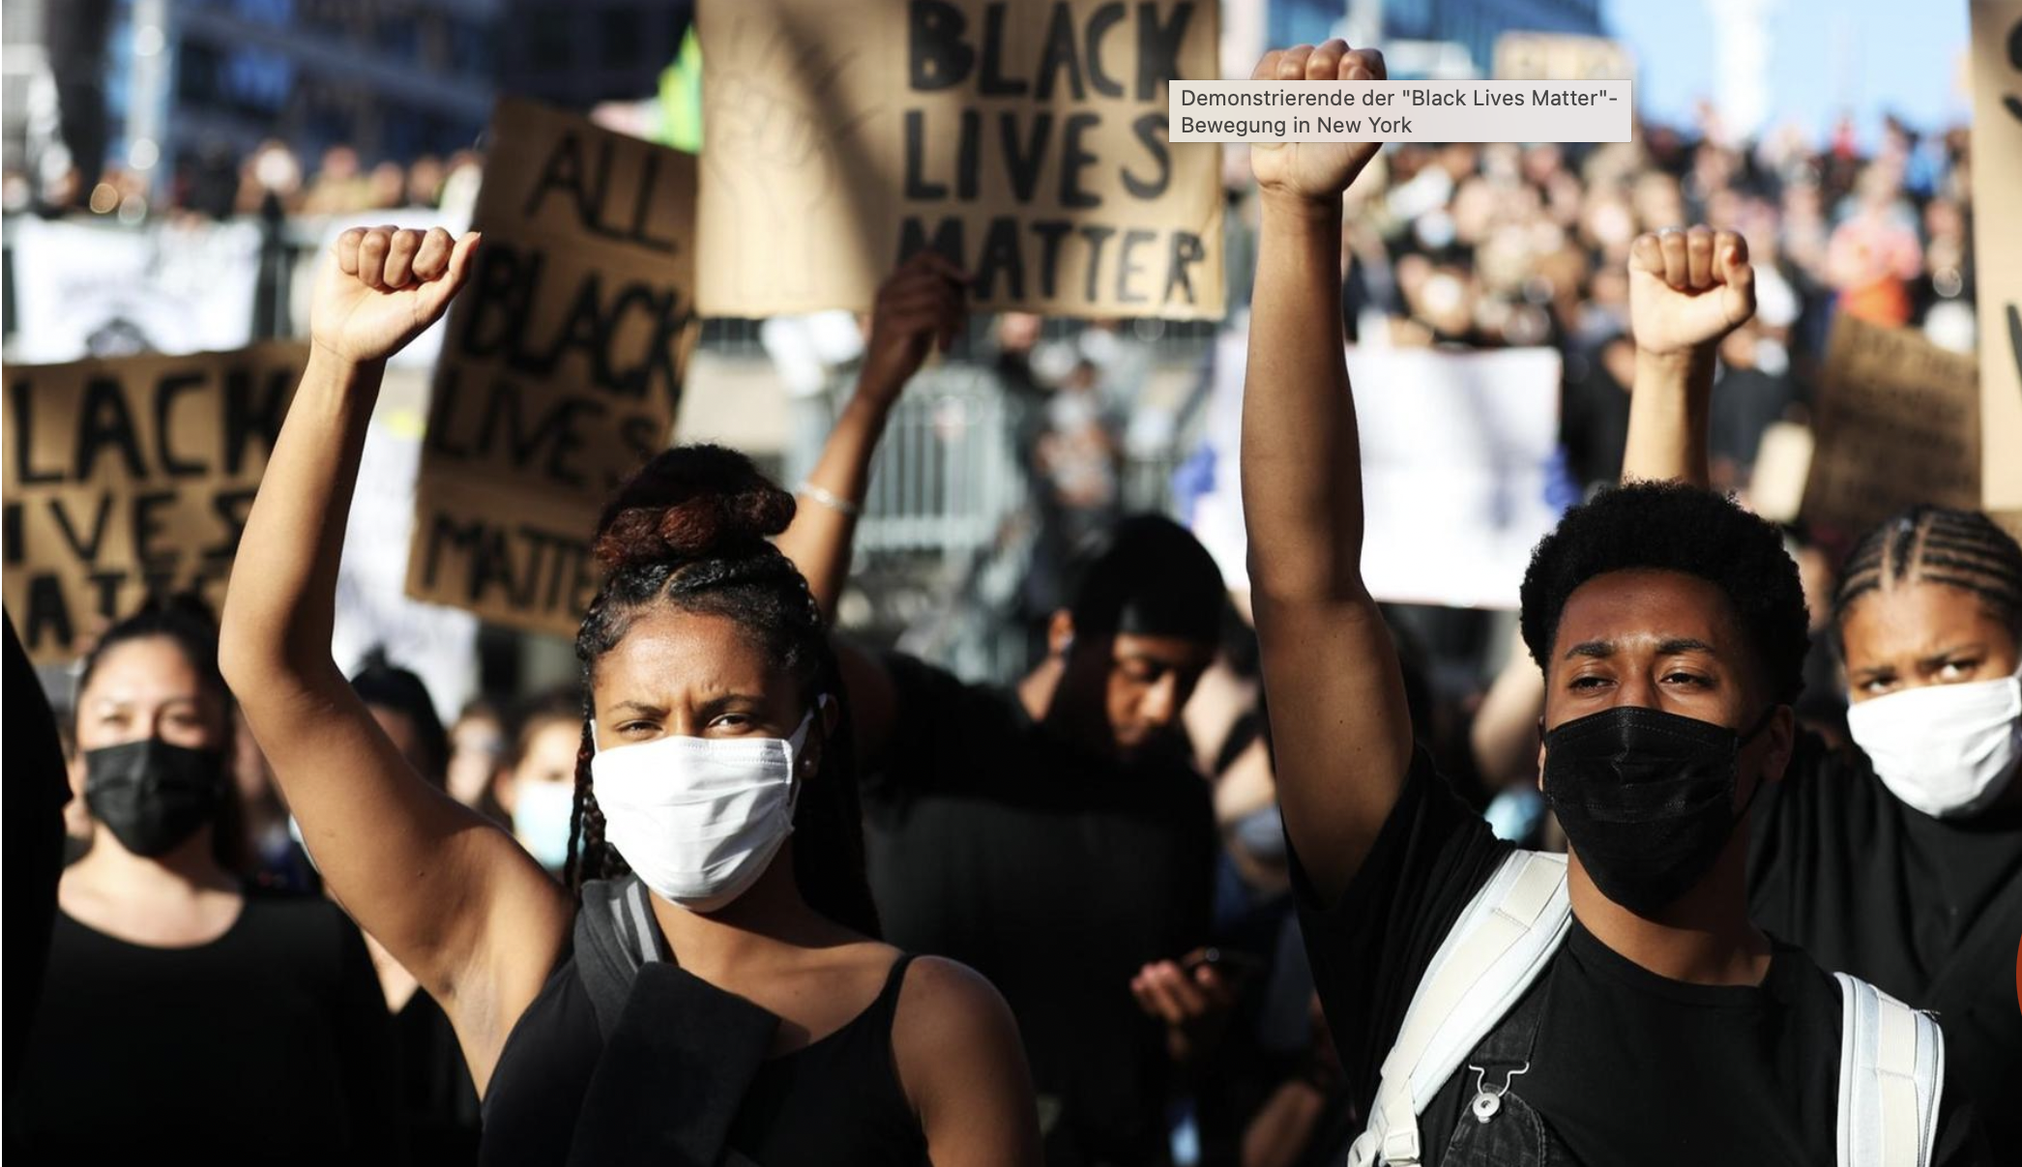
Martin Luther Kings Traum ist noch lange nicht ausgeträumt!

Slide 18
